Slide 1


Ville de VILLERUPT
Installation du Conseil Municipal des enfants
Election du Maire des Enfants
Mercredi 19 Novembre 2025

Slide 2
Règlement de l’élection du Maire des enfants
Le conseiller candidat qui a la majorité absolue (plus de la moitié des voix) devient le Maire des Enfants au 1er ou au 2ème tour.
Si ce n’est pas le cas, c’est celui qui a le plus de voix au 3ème tour.
En cas d’égalité au 3ème tour, c’est le candidat le plus âgé qui deviendra Maire.
Le bulletin de vote sera comptabilisé comme nul si :
Le bulletin est déchiré,
Le bulletin porte une inscription écrite autre que le nom du candidat faisant partie obligatoirement de la liste des élus à la fonction de Maire.

Slide 3
Liste des candidats à la fonction de Maire
Conseil Municipal des enfants

Slide 4




DENEU Juliette
GHODBANE Liam
MORELLI Aliyah
NIOUR Yasmine
FACQUET Raphaël
BOEHM Timéa
ZIARCZYK Bixente
BOUHAFS Toufik

Slide 5
Professions de foi

Slide 6

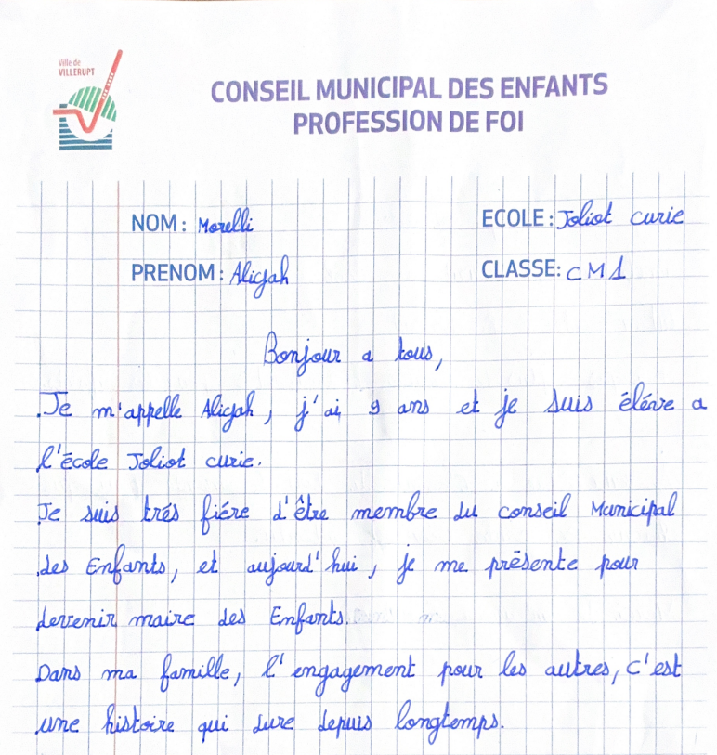
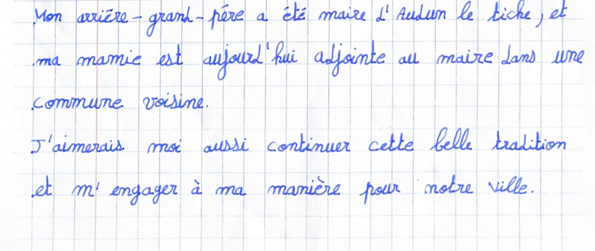
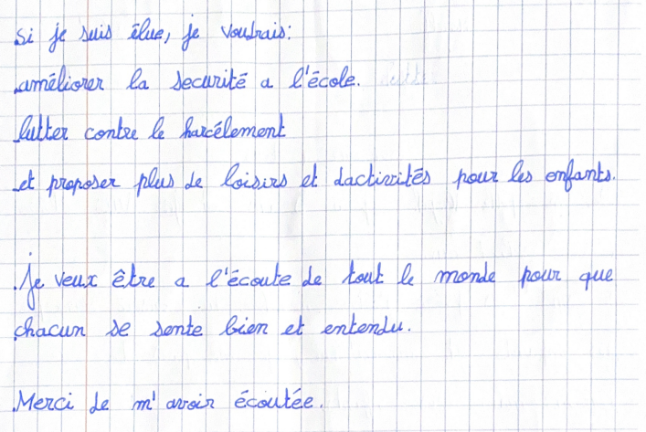
Bonjour!
Je suis
Aliyah MORELLI
Ecole Joliot Curie
CM1

Slide 7
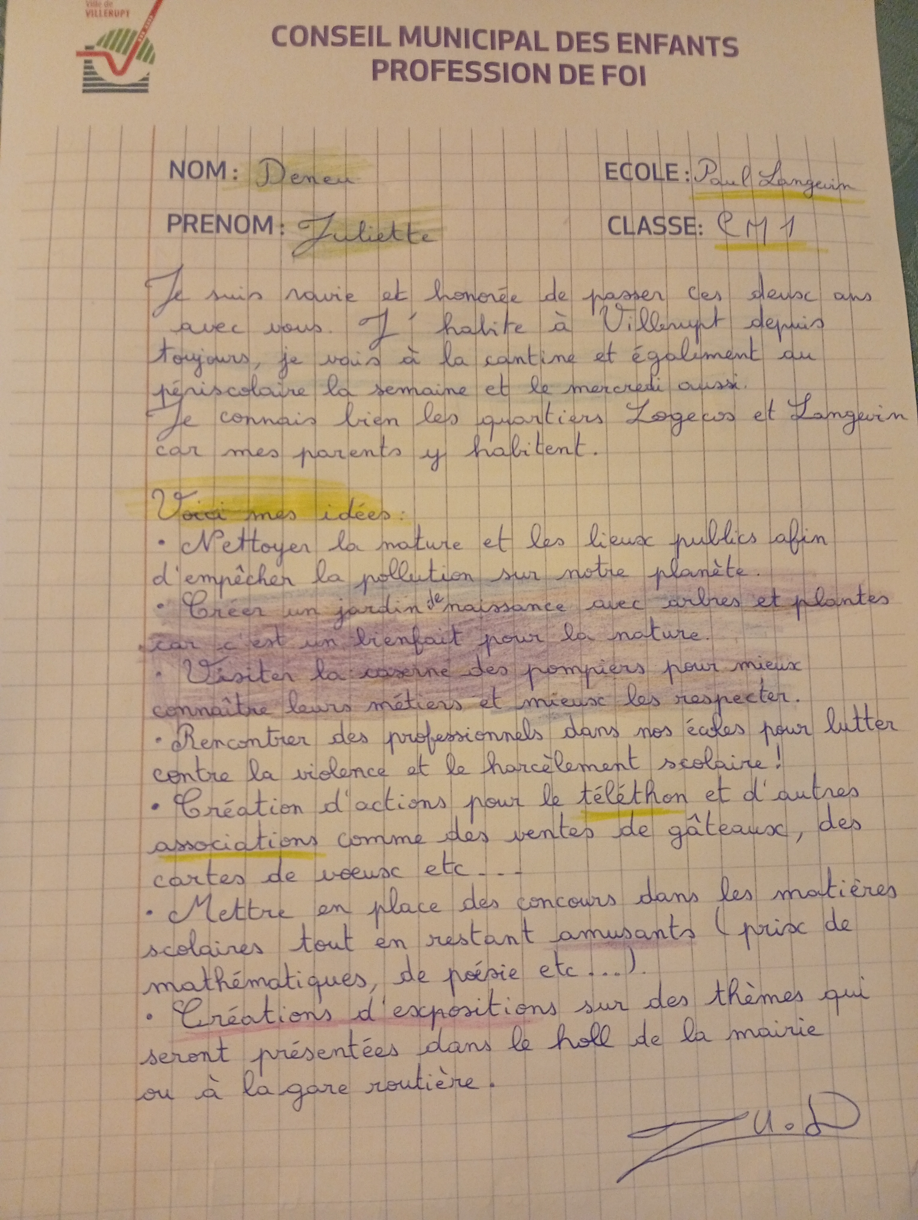
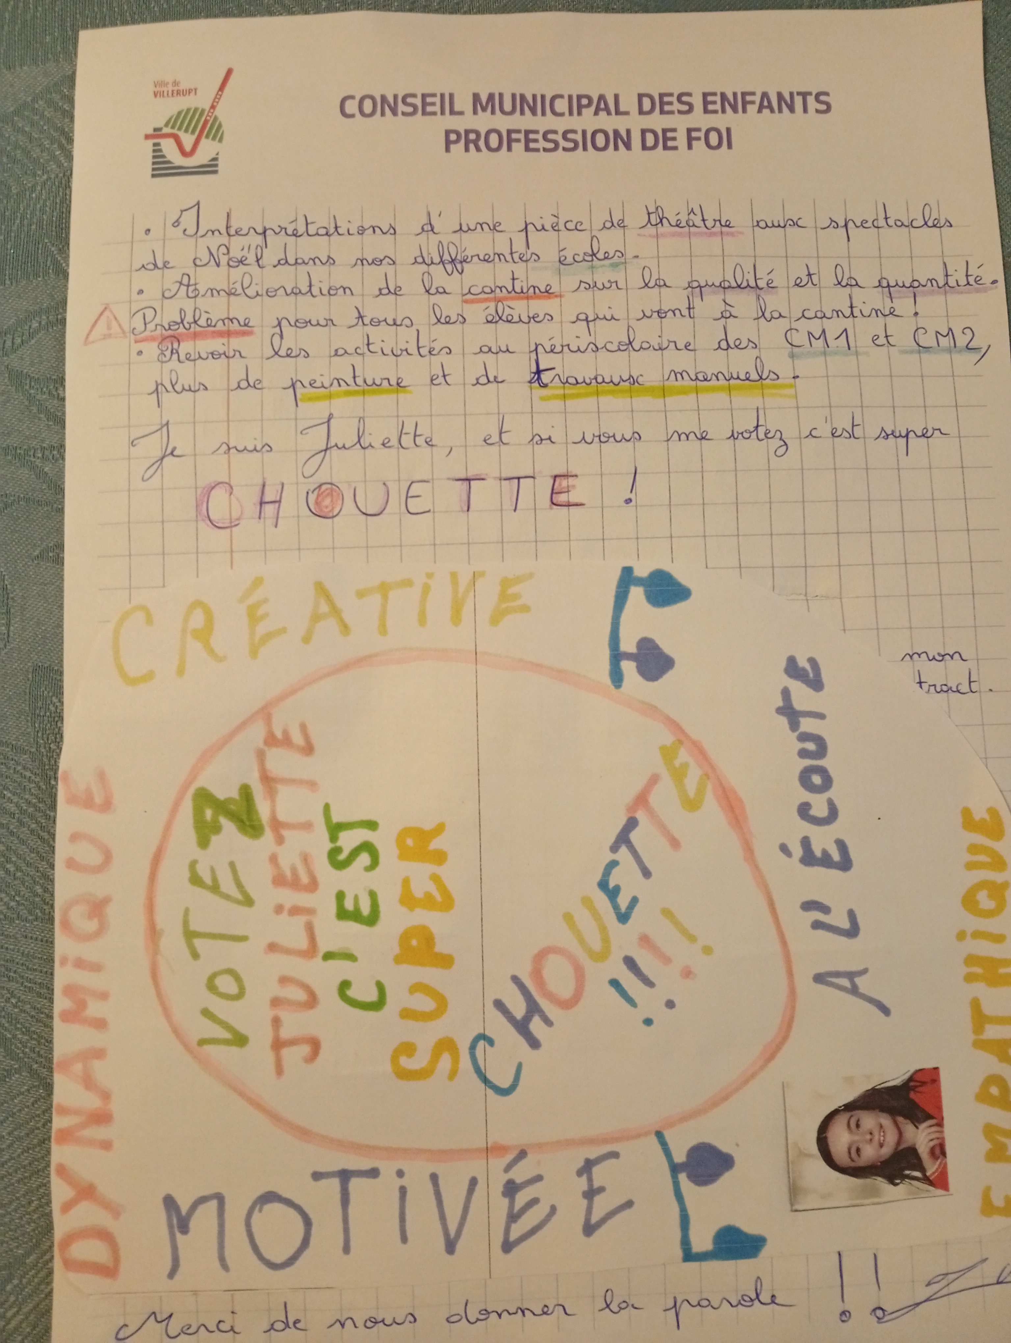
Bonjour!
Je suis
Ecole Langevin
CM1
Juliette DENEU

Slide 8
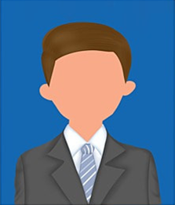
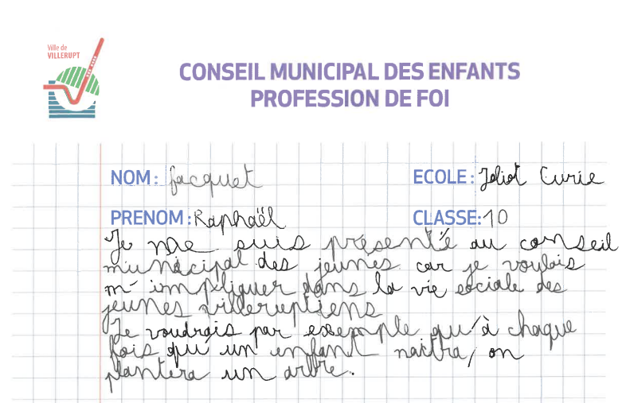
Bonjour!
Je suis
Ecole Langevin
CM1
Raphaël FACQUET

Slide 9
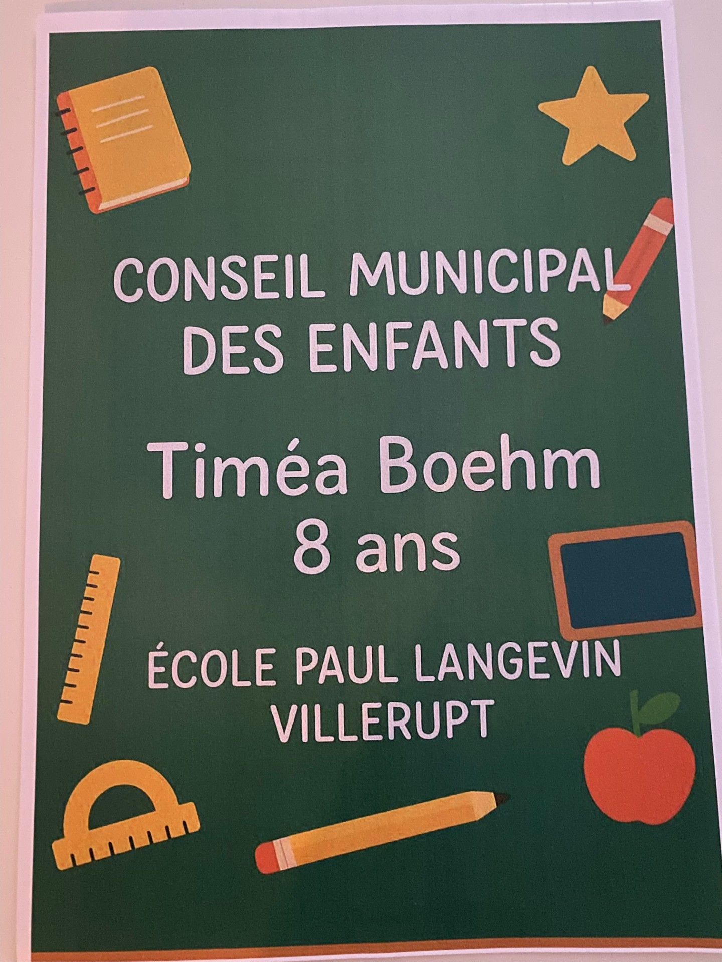
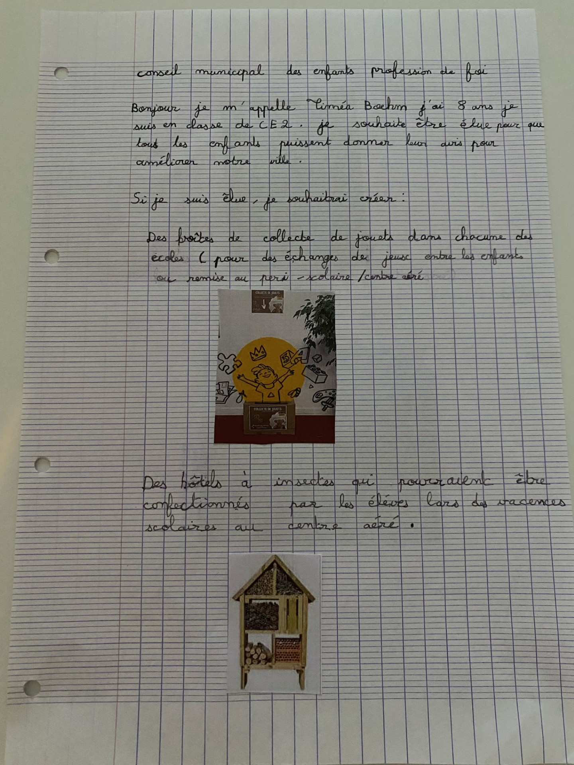
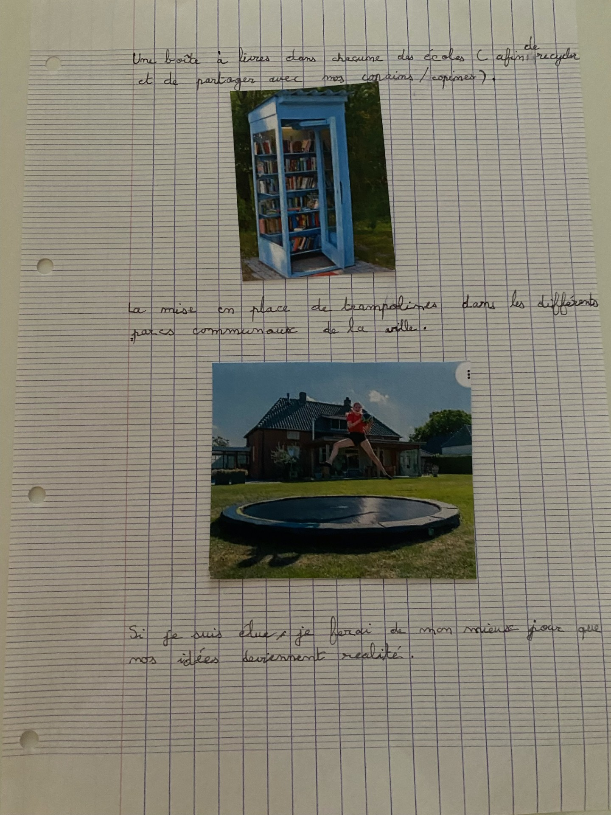
Bonjour!
Je suis
Timéa BOEHM
Ecole Langevin
CE2

Slide 10
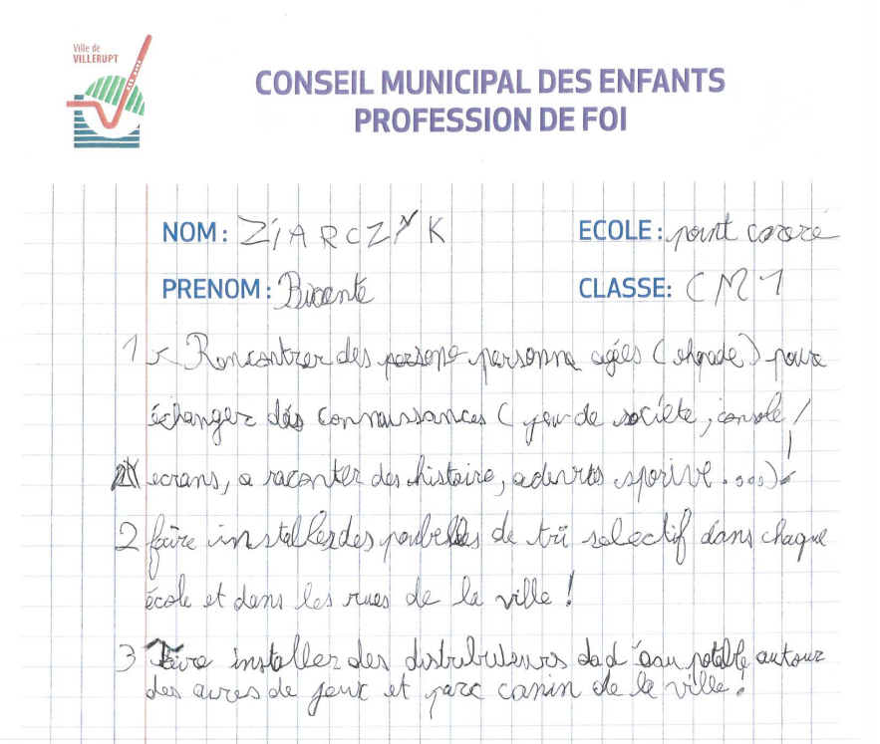
Bonjour!
Je suis
Ecole Poincaré
CM1
Bixente ZIARCZYK

Slide 11
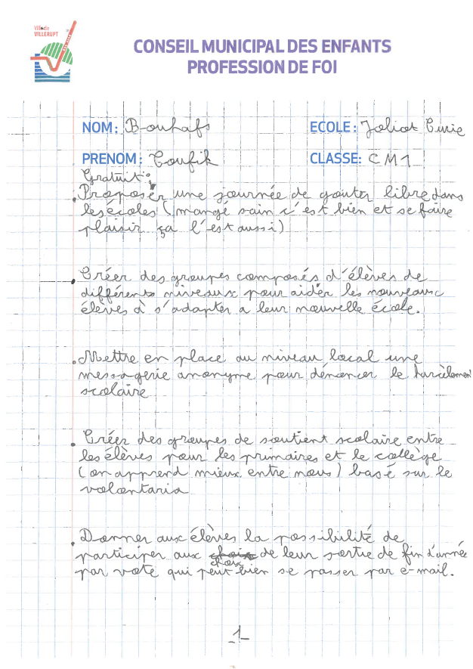
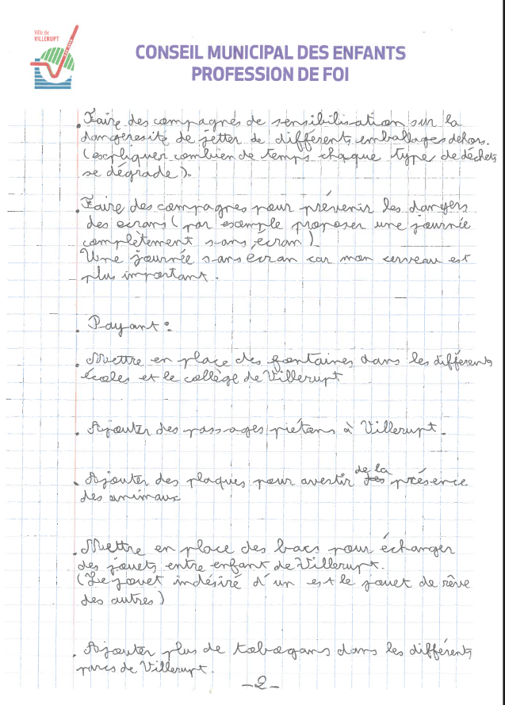
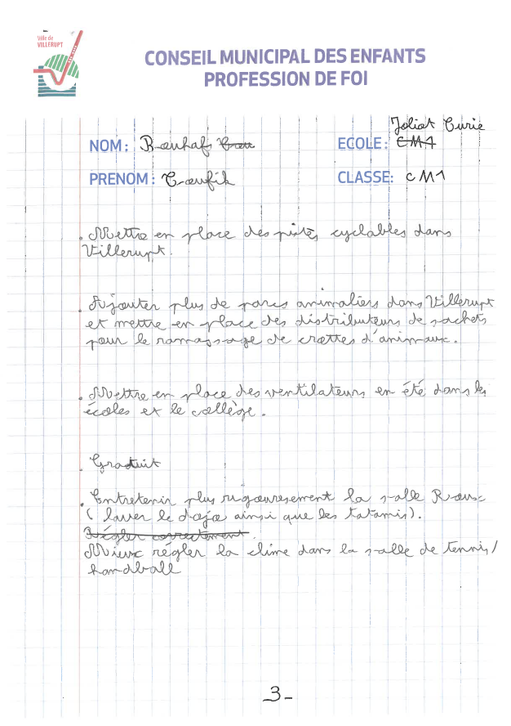
Bonjour!
Je suis
Ecole Joliot Curie
CM1
Toufik BOUHAFS

Slide 12
Dépouillement
TOUR N°1

Slide 13
RÉSULTATS TOUR N°1
Aliyah MORELLI | I |  |  |  |  |  |  |  |  |  |  |  |  |  |  |  |  |  |  |  | 1
Juliette DENEU | I | I |  |  |  |  |  |  |  |  |  |  |  |  |  |  |  |  |  |  | 2
Raphaël FACQUET | I |  |  |  |  |  |  |  |  |  |  |  |  |  |  |  |  |  |  |  | 1
Timéa BOEHM | I |  |  |  |  |  |  |  |  |  |  |  |  |  |  |  |  |  |  |  | 1
Bixente ZIARCZYK | I |  |  |  |  |  |  |  |  |  |  |  |  |  |  |  |  |  |  |  | 1
Toufik BOUHAFS | I | I |  |  |  |  |  |  |  |  |  |  |  |  |  |  |  |  |  |  | 2
Liam GHODBANE | I | I | I |  |  |  |  |  |  |  |  |  |  |  |  |  |  |  |  |  | 3
Yasmine NIOUR | I | I | I |  |  |  |  |  |  |  |  |  |  |  |  |  |  |  |  |  | 3

Slide 14
Dépouillement
TOUR N°2

Slide 15
RÉSULTATS TOUR N°2
Aliyah MORELLI | I |  |  |  |  |  |  |  |  |  |  |  |  |  |  |  |  |  |  |  | 1
Juliette DENEU | I | I |  |  |  |  |  |  |  |  |  |  |  |  |  |  |  |  |  |  | 2
Raphaël FACQUET
Timéa BOEHM | I |  |  |  |  |  |  |  |  |  |  |  |  |  |  |  |  |  |  |  | 1
Bixente ZIARCZYK | I |  |  |  |  |  |  |  |  |  |  |  |  |  |  |  |  |  |  |  | 1
Toufik BOUHAFS | I | I | I |  |  |  |  |  |  |  |  |  |  |  |  |  |  |  |  |  | 3
Liam GHODBANE | I | I | I |  |  |  |  |  |  |  |  |  |  |  |  |  |  |  |  |  | 3
Yasmine NIOUR | I | I | I |  |  |  |  |  |  |  |  |  |  |  |  |  |  |  |  |  | 3

Slide 16
Dépouillement
TOUR N°3

Slide 17
RÉSULTATS TOUR N°3
Aliyah MORELLI | I |  |  |  |  |  |  |  |  |  |  |  |  |  |  |  |  |  |  |  | 1
Juliette DENEU | I | I | I |  |  |  |  |  |  |  |  |  |  |  |  |  |  |  |  |  | 3
Raphaël FACQUET
Timéa BOEHM | I |  |  |  |  |  |  |  |  |  |  |  |  |  |  |  |  |  |  |  | 1
Bixente ZIARCZYK
Toufik BOUHAFS | I | I | I |  |  |  |  |  |  |  |  |  |  |  |  |  |  |  |  |  | 3
Liam GHODBANE | I | I | I |  |  |  |  |  |  |  |  |  |  |  |  |  |  |  |  |  | 3
Yasmine NIOUR | I | I | I |  |  |  |  |  |  |  |  |  |  |  |  |  |  |  |  |  | 3

Slide 18
MAIRE
CONSEIL MUNICIPAL DES ENFANTS
PROMOTION 2025-2027
……………Juliette DENEU…………

